Slide 1
Struktura Ureda europskog javnog tužitelja (EPPO-a)
Rad s Uredom europskog javnog tužitelja na decentraliziranoj razini – razvoj materijala i pravni seminari za državne odvjetnike, suce istrage i odvjetnike obrane
Sufinancirano iz Programa za pravosuđe Europske unije za razdoblje 2014.-2020.

Slide 2
PREGLED
KAKO JE USTROJEN Ured europskog javnog tužitelja (EPPO-a)?
SREDIŠNJA RAZINA
Glavni europski tužitelj (GET)
Europski tužitelji (EP-ovi)
Stalna vijeća
DECENTRALIZIRANA RAZINA
Delegirani europski tužitelji (DET-ovi)

Slide 3
I. KAKO JE USTROJEN URED EPPO-a?

Slide 4
KVIZ - PROVJERITE SVOJE ZNANJE
KAKO JE USTROJEN URED EPPO-a?
Kao agencija Unije, sa sjedištem u Luxembourgu (slično kao Eurojust u Hagu)
Sastoji se od različitih ureda: jednog u Luxembourgu i po jednog u svakoj od država članica sudionica
Riječ je o jedinstvenom uredu ustrojenom na dvije razine: europskoj i nacionalnoj
Notes:
Točan je odgovor C.

Slide 5
Članak 8. Struktura EPPO-a
1. EPPO je nedjeljivo tijelo Unije koje djeluje kao jedinstveni ured s decentraliziranom strukturom.
2. EPPO je ustrojen na središnjoj razini i na decentraliziranoj razini.
3. Središnja razina sastoji se od središnjeg ureda u sjedištu EPPO-a. Središnji ured sastoji se od kolegija, stalnih vijeća, glavnog europskog tužitelja, zamjenikâ glavnog europskog tužitelja, europskih tužitelja i upravnog direktora.
4. Decentralizirana razina sastoji se od delegiranih europskih tužitelja koji su smješteni u državama članicama.
5. Središnjem uredu i delegiranim europskim tužiteljima u obavljanju njihovih dužnosti u okviru ove Uredbe pomaže osoblje EPPO-a.

Slide 6
Struktura EPPO-a: decentralizirana = dvije razine
SREDIŠNJA RAZINA (LUXEMBOURG)
GLAVNI EUROPSKI TUŽITELJ (GET)
EUROPSKI TUŽITELJI (ET-ovi) (1 po svakoj DČ sudionici; uz 2 ET-a koji su ZAMJENICI GET-a)
SREDIŠNJI URED ( osoblje i upravni direktor)
DECENTRALIZIRANA RAZINA (DČ)
DELEGIRANI EUROPSKI TUŽITELJI (DET-ovi)
(najmanje 2 po svakoj DČ sudionici)

Slide 7
Struktura EPPO-a: jedinstveni ured + neovisan
Članak 6. Neovisnost i odgovornost
1. EPPO je neovisan. Glavni europski tužitelj, zamjenici glavnog europskog tužitelja, europski tužitelji, delegirani europski tužitelji, upravni direktor kao i osoblje EPPO-a djeluju u interesu Unije kao cjeline, kako je utvrđeno zakonom, te pri obnašanju svojih dužnosti na temelju ove Uredbe ne smiju tražiti ni primati upute ni od koga izvan EPPO-a i ni od koje države članice Europske unije ili institucije, tijela, ureda ili agencije Unije. Države članice Europske unije i institucije, tijela, uredi i agencije Unije poštuju neovisnost EPPO-a i ne pokušavaju na njega utjecati u obavljanju njegovih zadaća.
2. EPPO odgovara Europskom parlamentu, Vijeću i Komisiji za svoje opće aktivnosti te izdaje godišnja izvješća u skladu s člankom 7.

Slide 8
Imenovanje/razrješenje dužnosti članova središnjeg ureda EPPO-a
Glavni europski tužitelj (čl. 14.):
Imenovanje: Europski parlament i vijeće zajedničkom suglasnošću na temelju javnog natječaja i popisa kvalificiranih kandidata koji su ušli u uži izbor, a koji podnosi „neovisno” povjerenstvo za odabir
Razrješenje dužnosti: Sud EU-a na zahtjev Europskog parlamenta/Vijeća/Komisije ako više ne može obavljati svoje dužnosti ili je kriv za tešku povredu službene dužnosti
Zamjenici glavnog europskog tužitelja (čl. 15.):
Imenovanje i razrješenje dužnosti: kolegij EPPO-a, u skladu s unutarnjim poslovnikom
Europski tužitelji (čl. 16.):
Imenovanje: Vijeće po zaprimanju obrazloženog mišljenja povjerenstva za odabir, s popisa troje kandidata koje predlaže svaka država članica
Razrješenje dužnosti: Sud EU-a na zahtjev Europskog parlamenta/Vijeća/Komisije ako više ne može obavljati svoje dužnosti ili je kriv za tešku povredu službene dužnosti
Upravni direktor (čl. 18).: imenuje ga kolegij s popisa kandidata koje je predložio glavni europski tužitelj, a nakon otvorenog postupka odabira

Slide 9
II. SREDIŠNJA RAZINA

Slide 10
KVIZ - PROVJERITE SVOJE ZNANJE
Tko trenutačno obnaša dužnost glavnog europskog tužitelja?
-a - - a K - - - - -
Tko trenutačno obnaša dužnost europskog tužitelja iz Vaše DČ?

Slide 11
Laura Kovesi (RO)
Na Mandat od sedam godina koji se ne može obnavljati
Imenovana zajedničkom suglasnošću vijeća i europskog parlamenta

Slide 12
Funkcioniranje EPPO-a: jedinstveni ured
STRATEGIJA
GLAVNI EUROPSKI TUŽITELJ : voditelj EPPO-a
KOLEGIJ ET-ova: opći nadzor/ opća i strateška pitanja
OPERATIVNI RAD
STALNA VIJEĆA
DELEGIRANI EUROPSKI TUŽITELJI (DET-ovi)

Slide 13
KVIZ - PROVJERITE SVOJE ZNANJE
Glavni europski tužitelj….. (TOČNO ILI NETOČNO)
na vrhu je hijerarhije EPPO-a
u slučaju bolesti ili odsutnosti može ga zamijeniti glavni tužitelj/državni odvjetnik iz dotične DČ
jedini je koji smije obavljati zadaće povezane sa zastupanjem
TOČNO
NETOČNO
NETOČNO
Notes:
TOČNO
NETOČNO
NETOČNO

Slide 14
Članak 11. Glavni europski tužitelj i zamjenici glavnog europskog tužitelja
1. Glavni europski tužitelj voditelj je EPPO-a. Glavni europski tužitelj organizira rad EPPO-a, vodi njegove aktivnosti i donosi odluke u skladu s ovom Uredbom i unutarnjim poslovnikom EPPO-a.
2. Dvoje zamjenika glavnog europskog tužitelja imenuje se kako bi pomagali glavnom europskom tužitelju u obavljanju njegovih dužnosti i zamjenjivali ga kada je odsutan ili spriječen obavljati svoje dužnosti.
3. Glavni europski tužitelj zastupa EPPO u odnosu prema institucijama Unije i državama članicama Europske unije te trećim stranama. Glavni europski tužitelj svoje zadaće povezane sa zastupanjem može delegirati jednom od zamjenika glavnog europskog tužitelja ili europskom tužitelju.

Slide 15
KVIZ - PROVJERITE SVOJE ZNANJE
Kolegij….. (TOČNO ILI NETOČNO)
sastaje se jednom godišnje, a još jedan izvanredni sastanak može održati u kolovozu
u predmetima koji su u tijeku donosi operativne odluke običnom većinom
donosi unutarnji poslovnik EPPO-a i osniva stalna vijeća
NETOČNO
NETOČNO
TOČNO
Notes:
A) NETOČNO
B) NETOČNO
C) TOČNO

Slide 16
Članak 9. Kolegij
Glavni europski tužitelj (predsjedatelj) + po 1 europski tužitelj iz svake države članice.
Sastaje se redovito i odgovoran je za opći nadzor nad aktivnostima EPPO-a.
Strateško, a ne operativno tijelo = ne može donositi operativne odluke u pojedinačnim predmetima.
Uvodna izjava 24. Kolegij bi trebao donositi odluke o strateškim pitanjima, što uključuje prioritete i politiku istraga i kaznenog progona EPPO-a, te o općim pitanjima koja proizlaze iz pojedinačnih slučajeva, primjerice… u vezi s razvojem koherentne politike istraga i kaznenog progona EPPO-a.
Donosi unutarnji pravilnik i osniva stalna vijeća (na prijedlog GET-a)
Donosi odluke običnom većinom (po mogućnosti, konsenzusom). U slučaju neodlučenog rezultata glasovanja, odlučujući je glas GET-a.
Notes:
Članak 9.
1. Kolegij EPPO-a sastoji se od glavnog europskog tužitelja i po jednog europskog tužitelja iz svake države članice. Glavni europski tužitelj predsjeda sastancima kolegija i odgovoran je za njihovu pripremu.
2. Kolegij se sastaje redovito i odgovoran je za opći nadzor nad aktivnostima EPPO-a. Kolegij odlučuje o strateškim pitanjima te o općim pitanjima proizišlim iz pojedinačnih predmeta, osobito radi osiguravanja koherentnosti, učinkovitosti i dosljednosti u politici kaznenog progona EPPO-a diljem država članica kao i o drugim pitanjima koja su navedena u ovoj Uredbi. Kolegij ne donosi operativne odluke u pojedinačnim predmetima. Unutarnjim poslovnikom EPPO-a uređuju se načini na koje kolegij obavlja aktivnosti općeg nadzora i donosi odluke o strateškim i općim pitanjima u skladu s ovim člankom.
3. Na prijedlog glavnog europskog tužitelja i u skladu s unutarnjim poslovnikom EPPO-a kolegij osniva stalna vijeća.
4. Kolegij donosi unutarnji poslovnik EPPO-a u skladu s člankom 21. te detaljnije utvrđuje odgovornosti za obnašanje funkcija članova kolegija i osoblja EPPO-a.
5. Osim ako je drukčije navedeno u ovoj Uredbi, kolegij donosi odluke običnom većinom. Svaki član kolegija ima pravo zatražiti glasovanje o pitanjima o kojima odlučuje kolegij. Svaki član kolegija ima jedan glas. U slučaju neodlučenog rezultata glasovanja o svim pitanjima o kojima odlučuje kolegij odlučujući je glas glavnog europskog tužitelja.

Slide 17
Stalna vijeća (članak 10.)
Svako vijeće ima tri člana (dva europska tužitelja + glavni europski tužitelj, jedan od njegovih zamjenika ili neki drugi europski tužitelj kao predsjedatelj).
Ključne ovlasti operativnog odlučivanja:
praćenje i usmjeravanje istraga koje provodi DET-ovi, osiguravanje koordinacije istraga i kaznenog progona u prekograničnim predmetima
operativne odluke u pojedinačnim predmetima: podizanje optužnice/odbacivanje predmeta/zaključenje predmeta/upućivanje predmeta nacionalnim tijelima/ponovno pokretanje istrage/dodjela predmeta
davanje upute DET-u da pokrene istragu/da ostvari pravo na preuzimanje predmeta / može davati upute DET-u koji vodi predmet
Odluke se donose običnom većinom.

Slide 18
Europski tužitelji (ET-ovi) - članak 12.
U ime stalnog vijeća te u skladu s njegovim odlukama/uputama, europski tužitelj iz dotične države članice EU-a nadzire istrage/kazneni progon koje provodi DET u njegovoj DČ.
(što uključuje: davanje uputa i obavljanje unutarnjeg preispitivanja njihovih postupanja ako je takvo unutarnje preispitivanje u okviru tužiteljstva predviđeno nacionalnim pravom)
(Čl. 28. st. 4. U iznimnim slučajevima koje odobri stalno vijeće, može osobno provoditi istragu.)
Iznose sažetke predmeta koje nadziru/prijedloge odluka koje treba donijeti vijeće.
Djeluju kao točke za vezu i kanali informiranja između stalnih vijeća i delegiranih europskih tužitelja.

Slide 19
KVIZ - PROVJERITE SVOJE ZNANJE
TKO JE TRENUTAČNO EUROPSKI TUŽITELJ IZ VAŠE Dč?

Slide 20
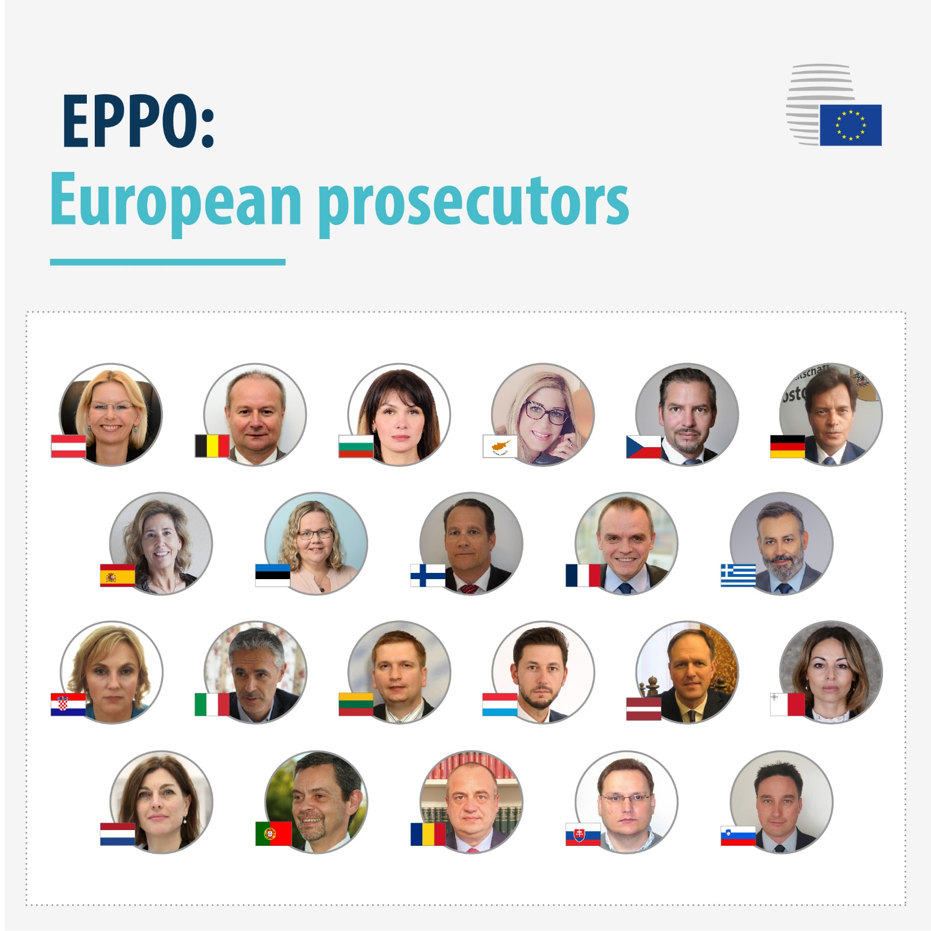
EPPO:
Europski tužitelji
Notes:
https://www.consilium.europa.eu/en/infographics/college-of-the-european-public-prosecutor-s-office-eppo/
Cjelovit popis imena dostupan je preko navedene poveznice.

Slide 21
PROVJERITE SVOJE ZNANJE
Koliko traje mandat europskih tužitelja?
Imenuje ih se na šest godina, ali na prvo mandatno razdoblje primjenjuju se prijelazna pravila.
Uvijek ih se imenuje na šest godina, a njihov se mandat ne može produljiti.
Uvijek ih se imenuje na šest godina, a na kraju tog razdoblja Vijeće može može donijeti odluku o produljenju njihova mandata za najviše tri godine.
TOČAN ODGOVOR: A)
Notes:
TOČAN JE ODGOVOR A).
Europske tužitelje imenuje Vijeće s popisa kandidata koji su ušli u uži izbor, a koje predlaže svaka država članica, i to na mandat od šest godina koji se ne može obnavljati. Na kraju tog razdoblja Vijeće može odlučiti produljiti mandat za najviše tri godine. U skladu s prijelaznim pravilima koja se primjenjuju na prvo mandatno razdoblje i za njegova trajanja, na razdoblje od tri godine imenovat će se europski tužitelji koji čine skupinu koja predstavlja jednu trećinu broja država članica sudionica, a određuje se ždrijebom.
Tako su imenovani tužitelji iz Grčke, Španjolske, Italije, Cipra, Litve, Nizozemske, Austrije i Portugala.

Slide 22
II. DECENTRALIZIRANA RAZINA

Slide 23
Delegirani europski tužitelji (DET-ovi) -članak 13.
Decentralizirana razina EPPO-a: najmanje dvoje DET-a po svakoj državi sudionici, smještenih u svojoj DČ gdje djeluju u ime EPPO-a
Odgovorni za provođenje istraga i podizanje optužnica na nacionalnoj razini u predmetima iz nadležnosti EPPO-a
To uključuje: operativne odluke povezane s istragama i kaznenim progonom/iznošenje argumenata u raspravi i podnošenje pravnih sredstava/sudjelovanje u prikupljanju dokaza… ali ne spominje se faza izvršenja
Integrirani u nacionalni sustav: jednake ovlasti kao i nacionalni tužitelji (uz ovlasti koje su im dane Uredbom ili podložno tim ovlastima)

Slide 24
KVIZ - PROVJERITE SVOJE ZNANJE
Delegirane europske tužitelje….. (TOČNO ILI NETOČNO)
bira glavni europski tužitelj na temelju provedenog javnog natječaja
moraju biti aktivni članovi nacionalnog javnog tužiteljstva ili pravosudnih tijela
može razriješiti dužnosti jedino država članica koja ih je predložila
NETOČNO
TOČNO
NETOČNO
Notes:
NETOČNO
TOČNO
NETOČNO

Slide 25
Imenovanje i razrješenje dužnosti DET-ova - članak 17.
1. Na prijedlog glavnog europskog tužitelja kolegij imenuje delegirane europske tužitelje koje su predložile države članice. Kolegij predloženu osobu može odbiti ako ona ne ispunjava kriterije iz stavka 2. Delegirani europski tužitelji imenuju se na mandat od pet godina koji se može obnavljati.
2. Delegirani europski tužitelji su od trenutka svojeg imenovanja za delegirane europske tužitelje pa sve do razrješenja dužnosti aktivni članovi javnog tužiteljstva ili pravosudnih tijela država članica koje su ih predložile. Njihova neovisnost mora biti neupitna te moraju posjedovati potrebne kvalifikacije i relevantno praktično iskustvo stečeno u svojim nacionalnim pravnim sustavima.

Slide 26
Imenovanje i razrješenje dužnosti DET-ova - članak 17.
3. Kolegij delegiranog europskog tužitelja razrješuje dužnosti ako smatra da on više ne ispunjava uvjete utvrđene u stavku 2. ili ako više ne može obavljati svoje dužnosti ili ako je kriv za tešku povredu službene dužnosti.
4. Ako država članica odluči razriješiti dužnosti nacionalnog tužitelja koji je imenovan delegiranim europskim tužiteljem ili protiv njega poduzeti stegovne mjere zbog razloga koji nisu povezani s njegovim odgovornostima na temelju ove Uredbe, ona o tome prije poduzimanja takvih mjera obavješćuje glavnog europskog tužitelja. Država članica ne smije delegiranog europskog tužitelja razriješiti dužnosti ili protiv njega poduzeti stegovne mjere zbog razloga koji su povezani s njegovim odgovornostima na temelju ove Uredbe bez pristanka glavnog europskog tužitelja. Ako glavni europski tužitelj ne pristane, dotična država članica može zatražiti da kolegij preispita to pitanje.
5. Ako delegirani europski tužitelj podnese ostavku, ako njegove usluge više nisu potrebne za ispunjavanje dužnosti EPPO-a ili ako je razriješen dužnosti ili ako odstupi s položaja iz bilo kojeg drugog razloga, dotična država članica o tome odmah obavješćuje glavnog europskog tužitelja i, prema potrebi, predlaže drugog tužitelja za imenovanje na mjesto novog delegiranog europskog tužitelja u skladu sa stavkom 1.

Slide 27
Kako to točno funkcionira u praksi? Unutarnji poslovnik
Donosi ga kolegij na prijedloga GET-a (dvotrećinskom većinom)
https://ec.europa.eu/info/law/cross-border-cases/judicial-cooperation/networks-and-bodies-supporting-judicial-cooperation/european-public-prosecutors-office_en#decisions-of-the-college-of-the-eppo
Odluka 03/2020 Kolegija EPPO-a o unutarnjem poslovniku
Ostale odluke
Odluka 2/2020 Kolegija EPPO-a o internim pravilima o jeziku
Odluke 5, 6, 8 i 9/2020 o službeniku za zaštitu podataka, ograničavanju određenih prava ispitanika, javnom pristupu dokumentima EPPO-a i obradi osobnih podataka koju provodi EPPO
Odluka 13/2020 kolegija EPPO-a o pravilima postupka imenovanja DET-ova
itd., npr. o stalnim vijećima

Slide 28
Kako se nacionalni suci i tužitelji uklapaju u tu arhitekturu?
Koje su interakcije moguće između EPPO-a i nacionalnih pravosudnih tijela/tužiteljstava u skladu s vašim nacionalnim pravom?
Kako su te interakcije uređene?
Kako se i u kojoj fazi kaznenog postupka one odvijaju?

Slide 29
ZAVRŠNI KVIZ - PROVJERITE SVOJE ZNANJE
Operativna struktura EPPO-a sastoji se od:
stalnih vijeća i delegiranih europskih tužitelja
stalnih vijeća, delegiranih europskih tužitelja i, u iznimnim slučajevima, europskih tužitelja
glavnog europskog tužitelja, kolegija, stalnih vijeća, delegiranih europskih tužitelja i, u iznimnim slučajevima, europskih tužitelja
Točan odgovor: B)
Notes:
Točan je odgovor B).

Slide 30
Hvala vam na pozornosti.
www.european.law

